Slide 1
马兵东/00400971
2017.04.21
新开发
马兵东/00400971
2017.5.7
增加测试实例：Swagger Petstore API功能测试
Notes:
2015.7.4
调整版权和页码对齐，位于参考线8.5到8.9之间。
调整编辑框行距为单倍行距。
2015.7.9
删除此页课程版本后的“ISSUE”。
新增“产品版本”和“课程版本”的示例。
2015.8.3
调整母板主体和备注，段落格式为“允许标点溢出边界”。
2015.8.4
删除缩略语页；
重命名版式“8#空白”为“8#仅标题”。
2015.9.2
新增备注模板，备注页正上方添加页眉，显示本章标题。
2015.9.14
删除“谢谢”那页的白色“谢谢”。

Slide 2
测试管理

Slide 3
本章主要讲述测试理念、测试方法和技术、测试新挑战、企业测试管理实践

Slide 4
学完本课程后，您将能够:
了解测试基本理念
熟悉主要测试方法和技术
了解测试管理和自动化测试的主流工具
了解测试新挑战
学习企业测试管理实践

Slide 5
软件软件测试介绍
软件测试方法
软件测试技术和工具
软件测试新挑战
软件测试管理在企业的实践

Slide 6
软件测试的概念
在规定的条件下对程序进行操作，以发现程序错误，衡量软件品质，并对其是否能满足设计要求进行评估的过程。
维基百科
广义的测试：测试生命周期中的所有检查、评审、确认活动，包括测试分析、测试设计、测试开发以及测试执行、测试确认和验收活动，以及相关的工具、代码、文档、流程、管理活动。
狭义的测试：发现软件缺陷的过程。

Slide 7
软件测试的目的：不同组织会有不同的测试目的
确保软件产品符合用户需求
发现软件产品中的质量缺陷和风险
保证软件产品的高质量
帮助经理做发布/不发布决策
给出有一定可信度的质量评价
找出安全可靠的产品使用方法
最小化技术支持投入
合规
最小化诉讼风险

Slide 8
软件测试的对象
软件源程序
需求规格说明
概要设计说明
详细设计规格说明
Notes:
软件测试贯穿软件定义以及开放整个生命周期

Slide 9
软件测试过程
业务需求
测试需求
测试计划、策略
测试场景和用例
测试步骤/脚本
测试结果
测试报告

Slide 10
软件测试V模型
确认测试报告
系统测试报告
需求分析
系统/验收测试
确认测试计划
系统测试计划
集成测试报告
概要设计
集成测试
集成测试计划
单元测试报告
详细设计
单元测试
单元测试计划
软件编码

Slide 11
软件测试的原则
尽早地、不断地进行软件测试，测试和开发过程相结合
所有的测试应追溯到用户需求
权衡测试投入和产出比
测试规模从小到大覆盖，从单元测试到系统测试
明确测试输入预制条件和对应的预期输出结果
一般避免测试自己编写的程序
测试设计时充分考虑异常的输入情况
二八原则：分析、设计、实现阶段的复审和测试能发现80%缺陷，系统测试找出其余缺陷中的80%。80%问题在20%程序模块。
既应该测试软件该做什么，也应该测试软件不该做什么

Slide 12
软件测试介绍
软件测试方法和类型
软件测试技术和工具
软件测试新挑战
软件测试管理在企业的实践

Slide 13
软件测试方法和类型
测试方法 | 静态测试 | 动态测试 | 白盒测试 | 黑盒测试 | 灰盒测试
测试级别 | 单元测试 | 集成测试 | 模块接口测试 | 系统测试 | 验收测试
测试类型 | 安装测试 | 兼容性测试 | 冒烟测试 | 回归测试 | 验收测试
 | Alpha测试 | Beta测试 | 功能测试 | 非功能测试 | 持续测试
 | 性能测试 | 易用性测试 | 可达性测试 | 安全测试 | 国际化
 | A/B测试 | 探索测试 | 可靠性测试

Slide 14
黑盒测试和白盒测试
黑盒测试，也可以称为功能测试、数据驱动测试或基于规格说明的测试。 测试者不了解程序的内部情况，不需具备程序内部知识，只知道程序的输入、输出和系统的功能，这是从用户的角度针对软件界面、功能及外部结构进行测试，而不考虑程序内部逻辑结构。
白盒测试，也称结构测试、逻辑驱动测试或基于程序本身的测试。 测试程序的内部结构和运作，而不是测试应用程序的功能。
黑盒测试方法 | 功能划分 | 等价类划分 | 边界值分析 | 因果分析 | 错误推测
白盒测试方法 | 语句覆盖 | 逻辑覆盖 | 分支覆盖

Slide 15
动态测试和静态测试
动态测试通过运行被测程序，检查运行结果与预期结果的差异，并分析运行效率、正确性和健壮性等性能。这种方法由三部分组成：构造测试用例、执行程序、分析程序的输出结果。
静态测试是指不运行被测程序本身，仅通过分析或检查源程序的语法、结构、过程、接口等来检查程序的正确性。
动态测试 | 功能测试 | 接口测试 | 覆盖率分析 | 性能分析 | 内存分析等
静态测试 | 代码检查 | 程序结构分析 | 代码质量度量等

Slide 16
软件测试介绍
软件测试方法和类型
软件测试技术和工具
软件测试新挑战
软件测试管理在企业的实践

Slide 17
单元测试
测试最小软件设计单元，确保模块编码正确
单元测试检查特定一段代码的功能，做功能测试
在面向对象编程中，单元测试一般在类级别做检查
单元测试由开发者自己编写，检查一些代码分支和边界值，保证功能独立运行正常

Slide 18
自动化功能测试
自动化功能测试是指使用特定的软件控制测试执行，比对实际结果和期望结果，完成功能测试
可以自动录制功能测试脚本，也可以人工编写自动化测试脚本
自动录制功能测试脚本过程就是将人在软件上的操作录制，并转换成自动化工具可以识别的脚本的过程
自动化功能测试过程就是回放人对软件的操作的过程，并比对实际结果和期望结果，判定测试是否通过。测试过程中可以用截屏、输出日志等形式记录测试过程。
自动化功能测试对被测软件变化的容忍性比较差，无法有效应对测试过程中出现的抖动和意外事件。
针对不同的测试对象，如网页、手机应用、云服务、桌面软件等，需要不同的自动化功能测试软件

Slide 19
性能测试
性能测试为系统增加工作负载，收集性能参数，测试响应性和稳定性，用来研究、测量、检查和验证可伸缩性、可靠性和资源消耗等。性能测试测试软件在系统中的运行性能，度量系统与预定义目标的差距。主要指标包括：业务用户量、响应时间、吞吐量；机器CPU、IO、内存等
负载测试：通过逐步增加系统负载，确定在满足性能指标的情况下，系统所能承受的最大负载量。
压力测试：通过逐步增加系统 负载，确定在什么负载条件下系统处于失效状态，以此来获得系统能提供的最大服务级别。
负载测试：确定系统可处理的同时最大在线用户数，给系统增加超额的负载检查它是否能正确处理。

Slide 20
探索测试
探索测试是在进行软件测试时，同时学习测试对象，探索开发更多不同种类的测试方法，改善测试流程的一种测试方法。
区别于即兴测试（Ad hoc测试），探索测试是一个有思考和学习的测试过程。
区别于传统软件测试严格地“先设计，后执行”，探索性测试强调测试设计和测试执行的同时性。
探索测试过程一般为识别软件产品的目的，识别软件的功能，识别软件潜在问题区，记录学习结果和发现的问题。
探索测试可以和传统测试流程结果，在测试执行阶段使用。

Slide 21
兼容性测试
软件兼容性测试是检查程序和硬件及其他软件之间的兼容性的测试
软件和操作系统兼容性
软件之间兼容性
软件在不同浏览器兼容性
软件和数据库兼容性
软件和中间件兼容性
软件和硬件兼容性

Slide 22
测试工具（开源）
单元测试 | Junit | NUnit | xUnit等
自动化功能测试 | Selenium Framework | Robot Framework | Sahi | SoupUI | Gauge等
性能测试 | Apache JMeter | Gatling | Grinder | SoupUI等
持续的测试 | Jenkins

Slide 23
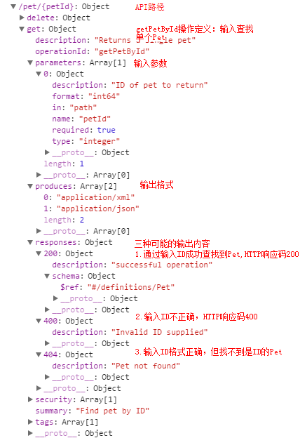
测试实例：Swagger Petstore API功能测试(1/4)
测试对象：
API：Swagger Petstore /pet/{petId} HTTP GET操作。此操作通过ID查找Pet
API描述：
http://petstore.swagger.io/v2/swagger.json 中的/pet/{petId} get操作部分(右图)
测试目的：验证在不同输入值下/pet/{petId}有正确的返回内容和返回码
测试方法和技术：接口测试、功能测试、黑盒、动态
测试工具：Swagger UI，或者RestClient，PostMan，SoapUI，cURL等支持API测试或者HTTP操作的工具
*本实例测试对象和测试工具取自Swagger Petstore示例页面 http://petstore.swagger.io

Slide 24
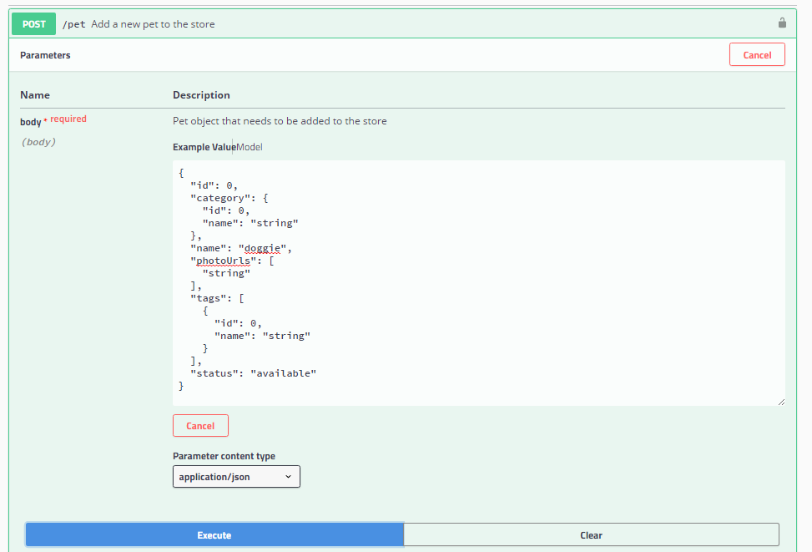
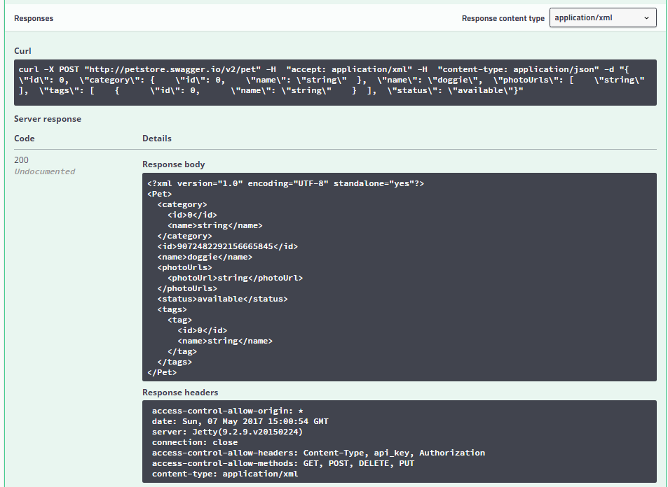
测试实例：Swagger Petstore API功能测试(2/4)
测试用例设计和执行（测试返回码200场景）- 测试准备：
使用Swagger Petstore页面中的Swagger UI通过POST /pet API创建一个新Pet （Post Body使用Example Value，并记录下Example Value中的category、name、photoUrls、status、tags等内容，Parameter content type使用默认的application/json）,记录下返回的XML消息中的id，此id即为新创建的Pet的ID。

Slide 25
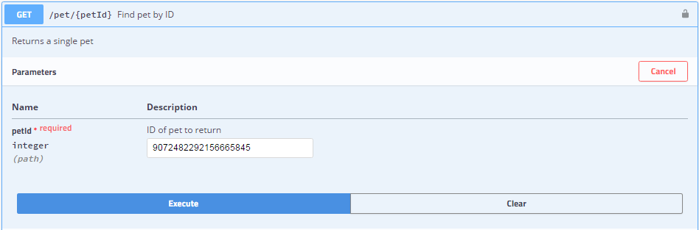
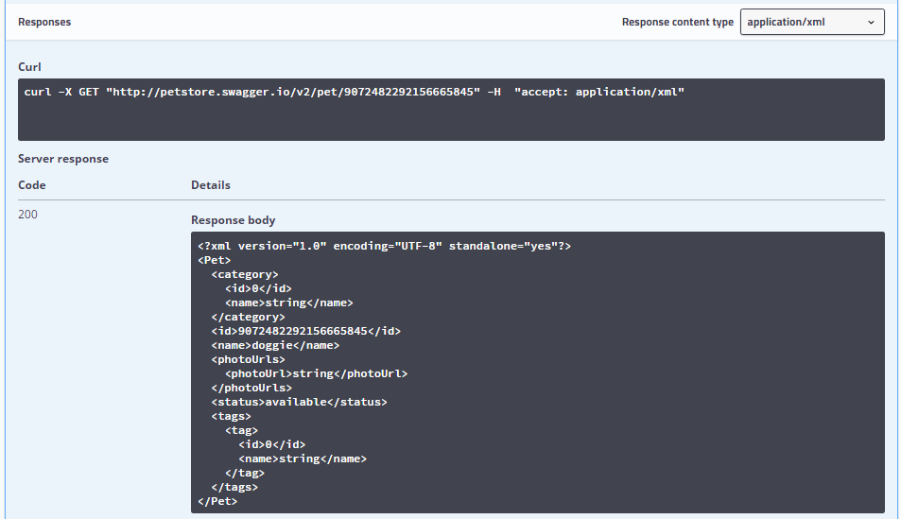
测试实例：Swagger Petstore API功能测试(3/4)
测试用例设计和执行（测试返回码200场景）- 测试步骤：
执行步骤：在Swagger Petstore页面的Swagger UI中打开GET /pet/{petId}操作区
执行步骤：点击Parameters 右边的Try it out，在出现的petID输入框中输入测试准备中得到的Pet ID
执行步骤：点击Execute，等待返回结果
检查步骤：检查返回码正确性：检查Reponse->Server Response->Code 内容是200
检查步骤：检查返回Pet字段内容正确性：检查Reponse->Server Response->Details->Response Body中的XML里的Pet字段内容和测试准备中输入的值相同

Slide 26
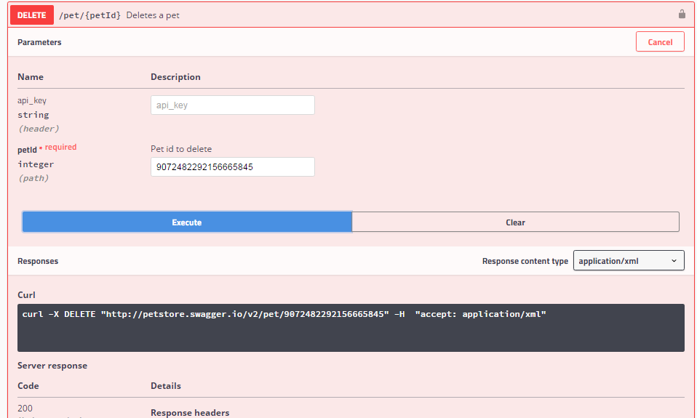
测试实例：Swagger Petstore API功能测试(4/4)
测试用例设计和执行（测试返回码200场景）- 测试结束：
使用Swagger Petstore页面中的Swagger UI通过DELETE /pet/{petId}，指定id将测试准备中创建的Pet删除

Slide 27
软件测试介绍
软件测试方法和类型
软件测试技术和工具
软件测试新挑战
软件测试管理在企业的实践

Slide 28
测试对象新发展
移动App数量越来越多，Android系统手机碎片化严重
Web前端框架丰富，前端功能越来越丰富，代码越来越多
云端服务架构不断演化，微服务架构产品越来越多，使用API接口做服务调用
物联网设备系统平台多，硬件计算存储有限，网络连接性差异大，设备运行环境苛刻，安全性要求高

Slide 29
测试组织和流程新变化
业务敏捷化，软件产品研发流程敏捷化，DevOps采纳度越来越高。
测试活动的质量目标发生变化，由单纯验证产品功能需求、非功能需求扩展为保证客户满意和业务的可续。
QA和开发人员的角色融合。全栈程序员端到端地负责产品的开发、测试和运维，承担了QA人员的角色。
持续集成的自动化。持续集成的自动化程度越来越高，实现从代码提交到自动单元测试再到构建打包的持续集成，并和自动化测试环境部署、自动化测试打通。
基于BDD（Behavior Driven Development）和TDD（Test Driven Development）的左移测试。BDD和TDD的方式可以帮助开发人员和产品经理对需求达成一致的理解，并保证开发结果满足预期。

Slide 30
软件测试介绍
软件测试方法和类型
软件测试技术和工具
软件测试新挑战
软件测试管理在企业的实践

Slide 31
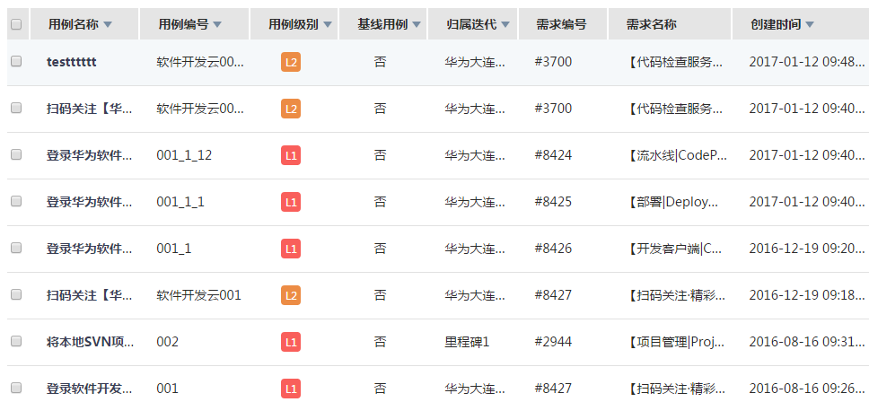
用例管理
用例管理集中管理每个迭代的测试用例，并和需求双向追溯

Slide 32
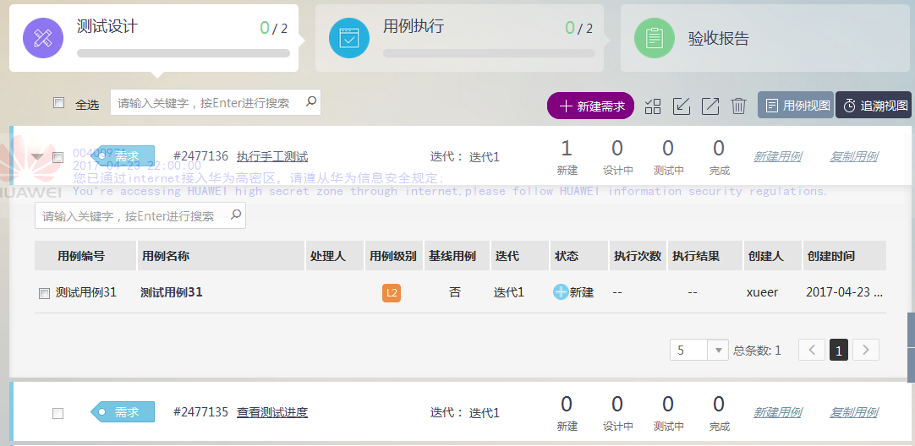
需求驱动的测试设计
根据产品需求创建测试用例，避免需求漏测，规范测试目标

Slide 33
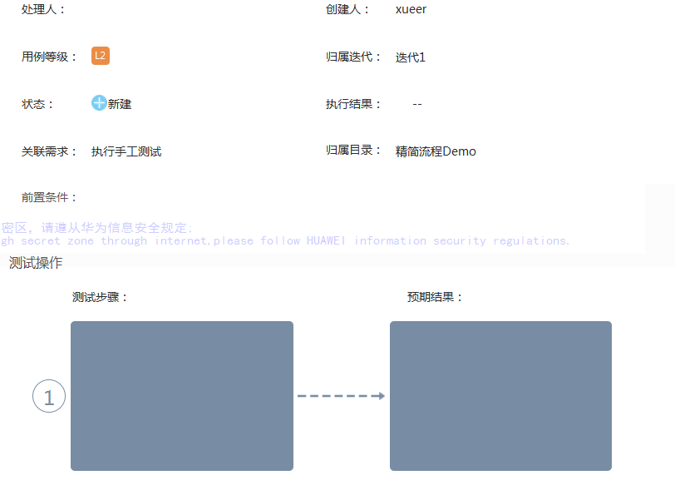
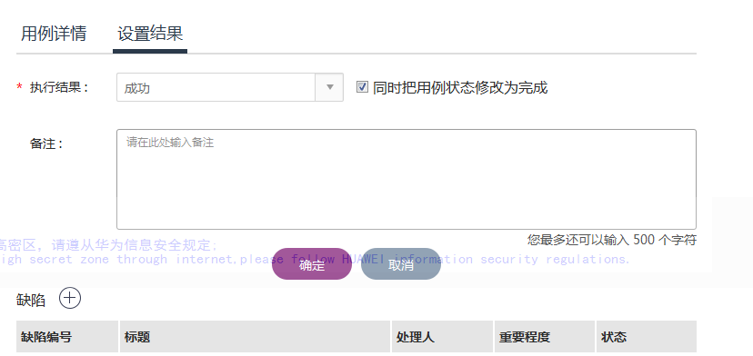
测试执行
根据测试用例中的测试步骤执行测试，验证检查点，创建缺陷，设置执行结果

Slide 34
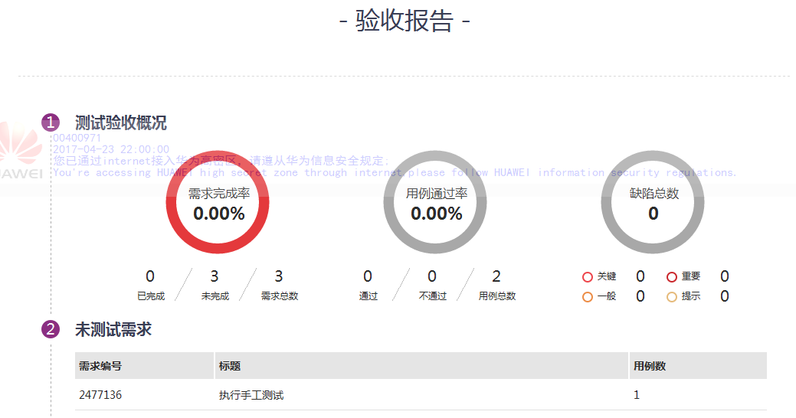
测试验收报告
自动生成测试验收报告，展示需求完成率、用例通过率、缺陷数目、未测/已测需求详单、缺陷详单

Slide 35
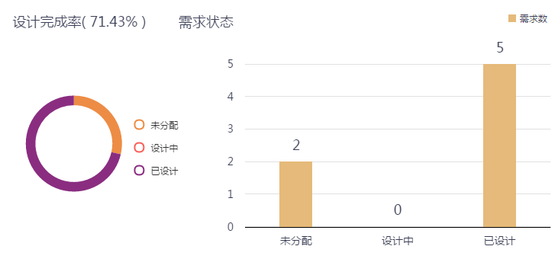
仪表盘监控测试设计完成率
通过双向追溯，确保所有需求都被测试，减少漏测

Slide 36
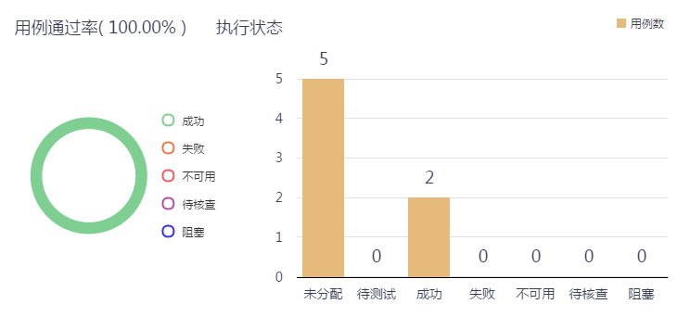
仪表盘监控测试用例通过率
展示实时用例执行状态和通过率

